Slide 1

第二部分：系统管理
第八章：远程管理

Slide 2

本章目标
熟练掌握SSH的使用及相关设置。
熟练掌握Telnet的使用并了解Telnet的不安全性

Slide 3
远程管理
随着Internet的快速发展，“家庭办公”、“移动办公”已成为可能，服务器的管理也不仅仅局限于机房及办公室的范围内，Linux服务器的远程管理，已成为网络管理员及网络工程师必备的基础知识。
Linux服务器支持多种方式通过网络进行远程管理，实现全方位，全天候的管理模式。
远程管理，应该注意保障Linux服务器的安全，尽量使用安全的远程管理方式。
我们可以使用telnet、Secure Shell Client、 PUTTY、 SecureCRT、F-Secure SSH 、VNC、Xmanager等多种软件远程管理Linux服务器。

Slide 4
SSH（一）
SSH:Secure Shell
是IETF（Internet Engineering Task Force）Internet工程任务编组的Network Working Group所制定的一族协议，其目的是要在非安全网络上提供安全的远程登录和其他安全网络服务
www.ssh.com（SSH Communications Security Corporation的网站）
www.openssh.org（开放源码的OpenSSH组织的网站）。

Slide 5
SSH（二）
SSH使用端口：
TCP 22
UDP 22
检查ssh是否被安装：
# rpm -qa | grep "ssh"
openssh-clients-3.9p1-8.RHEL4.1 （客户机端）
openssh-server-3.9p1-8.RHEL4.1 （服务器端）
openssh-3.9p1-8.RHEL4.1
系统默认已经安装SSH，并随机启动SSH服务。

Slide 6
SSH（三）
开启服务
方法一：
使用ntsysv命令，选中“sshd”，然后按下“ok”，开启服务。
方法二：
使用“chkconfig sshd on”命令开启服务。
注：以上方法使sshd服务在服务器重启时生效。
激活服务
使用“service sshd restart”命令，激活sshd服务。

Slide 7
SSH（四）
在Windows主机使用SSH连接Linux服务器：
安装Secure Shell Client、 PUTTY、 SecureCRT、F-Secure SSH等软件，使用其中的功能实现服务器的远程连接或文件传输。
在Linux主机使用SSH连接Linux服务器：
#ssh IP/Hostname
$ssh IP/Hostname

Slide 8
SSH（五）
增强SSH服务的安全性
  不允许root超级用户直接使用SSH登陆服务器：
  修改/etc/ssh/sshd_config文件
  找到“#PermitRootLogin yes”，并修改为：
  “PermitRootLogin no”
  设置登陆超时：
  #echo "export TMOUT=300" >>/etc/profile
  注：设置超时为5分钟，此设置有效于tty的登录

Slide 9
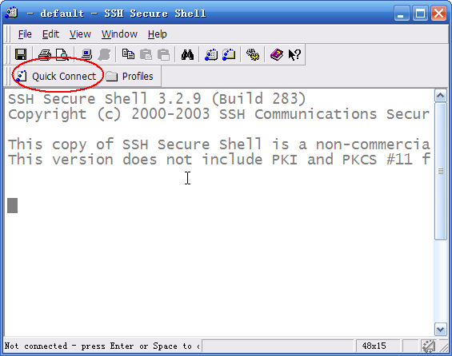
Secure Shell Client（一）
安装Secure Shell Client软件，运行并点击“Quick Connect”按钮：

Slide 10
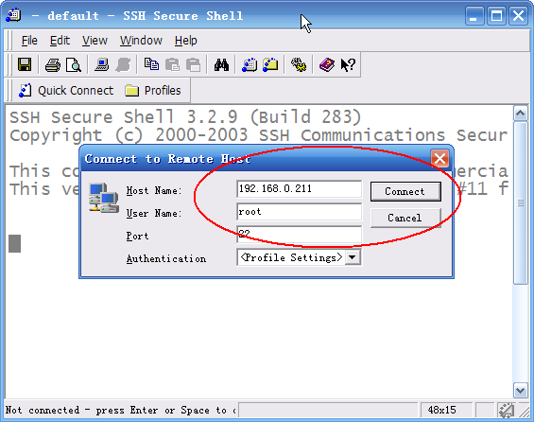
Secure Shell Client（二）
输入服务器IP地址，及用户名，保持其它选项不变，点击：“Connect”

Slide 11
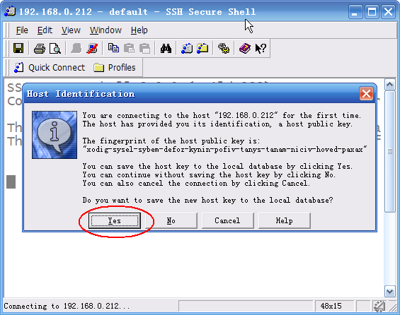
Secure Shell Client（三）
第一次连接出现如下提示，并点击“Yes”:

Slide 12
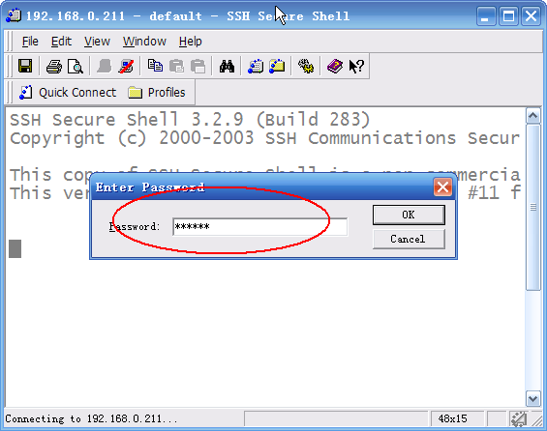
Secure Shell Client（四）
输入与前一步用户名对应的密码：

Slide 13
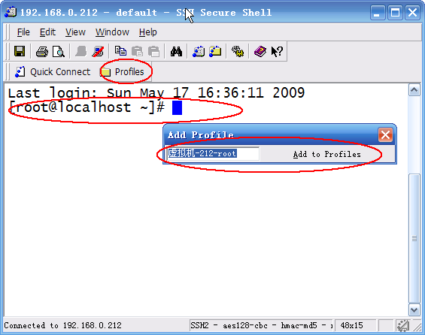
Secure Shell Client（五）
成功登陆服务器，添加收藏，并方便下一次登陆。

Slide 14
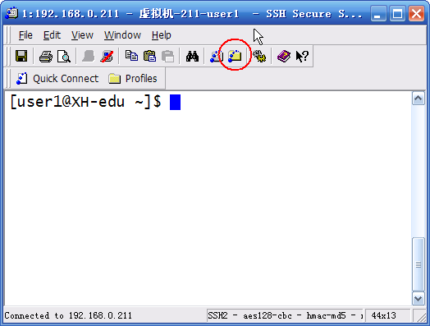
Secure Shell Client（六）
登陆服务器后，可以点击下图中的按钮，打开SSH的文件传输功能

Slide 15
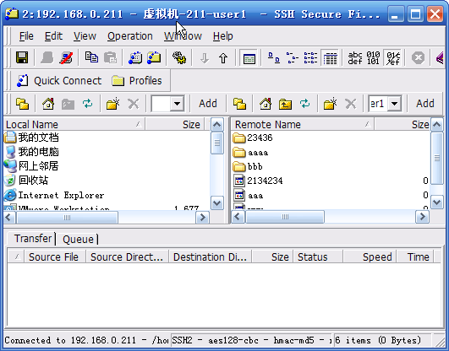
Secure Shell Client（七）
此窗口可以实现文件的上传或下载：

Slide 16
Telnet（一）
Telnet是一种基于TCP/IP网络的“客户机/服务器”模式的登录和仿真终端程序。
早期主要应用于仿真终端：利用远程大型计算机解决本地计算机无法完成的任务。随着计算机的快速发展，仿真终端的应用已经被淘汰，而现在主要应用于远程登录。
Telnet是一种基于明文传输的协议，容易被Sniffer等网络嗅探工具监听到服务器密码。是一种不安全的Linux远程管理方式

Slide 17
Telnet（二）
Telnet使用端口：
TCP 23
UDP 23
检查Telnet是否被安装：
#rpm -qa | grep “telnet”
telnet-0.17-30 （客户机端）
telnet-server-0.17-30 （服务器端）
安装Telnet软件包（使用安装盘或上传相关软件包）：
#rpm –ivh telnet-server-0.17-30.rpm
#rpm –ivh telnet-0.17-30.rpm

Slide 18
Telnet（三）
开启服务
方法一：
使用ntsysv命令，选中“telnet”，然后按下“ok”，开启服务。
方法二：
使用“chkconfig telnet on”命令开启服务。
方法三：
编辑/etc/xinetd.d/telnet文件，更改配置为：disable = no
注：以上方法使Telnet服务在服务器重启时生效。
激活服务
使用“service xinetd restart”命令，激活Telnet服务。

Slide 19
Telnet（四）
在Windows主机使用Telnet连接Linux服务器：
在命令行窗口：
>telnet IP/Hostname [Port]
在Linux主机使用Telnet连接Linux服务器：
#telnet IP/Hostname [Port]
$telnet IP/Hostname [Port]

Slide 20
Telnet（五）
Telnet可以实现对服务器的其它服务进行测试的作用
例如： >telnet 192.168.0.211 110（测试是否开启POP3）
>telnet 192.168.0.211 22（测试是否开启SSH）
Telnet的不安全性在于明文方式的数据传输（实验）

Slide 21
本章总结
随着Internet的快速发展，“家庭办公”、“移动办公”已成为可能，服务器的管理也不仅仅局限于机房及办公室的范围内，Linux服务器的远程管理，已成为网络管理员及网络工程师必备的基础知识。
Linux作为服务器操作系统，建议使用SSH加密连接方式对其进行远程控制，应避免使用不安全的连接方式，对服务器安全造成的威胁。不建议服务器使用KDE、GNOME等X桌面系统，更不建议使用X桌面系统的远程连接。
应熟练掌握SSH的使用及相关设置，并了解其它远程管理手段的使用。

